Slide 1
УПРАВЛЕНИЕ
ОБОРОТНЫМ КАПИТАЛОМ
И ФИНАНСОВЫМИ РИСКАМИ

Slide 2
Управление финансовыми рисками

Slide 3

Что может дать система?
Актуальные и достоверные исходные данные
Инструменты оценки и идентификации риска
Инструменты управления риском

Slide 4
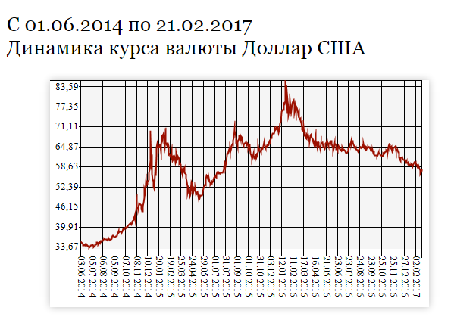
Валютный риск
Опасно ли это для нас?
В какой мере?
Что будем делать?

Slide 5
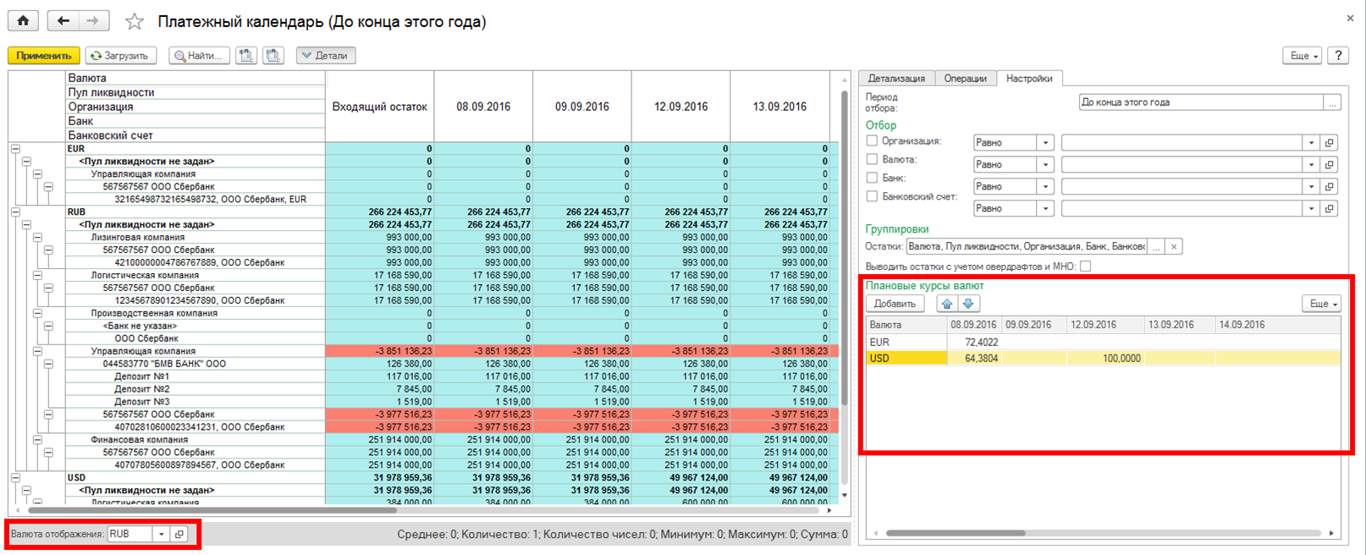
Подходящие инструменты для каждого горизонта
Краткосрочное планирование:
  Платежный календарь

Slide 6
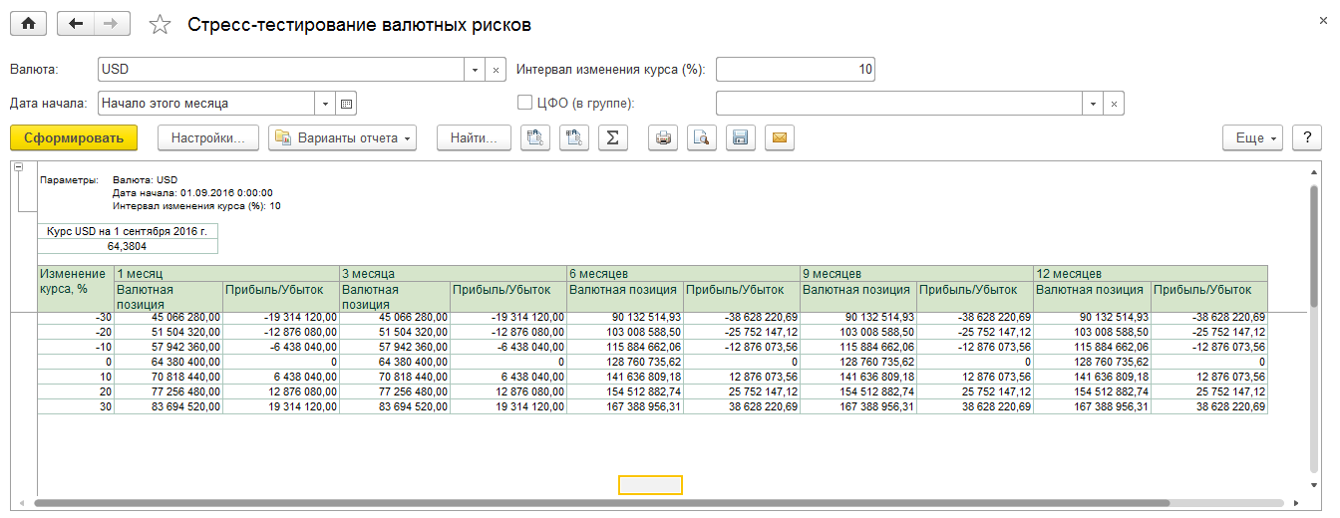
Подходящие инструменты для каждого горизонта
Среднесрочное планирование:
  Специализированные отчеты

Slide 7
Подходящие инструменты для каждого горизонта
Долгосрочное планирование
  Расчеты в модели бюджетирования
Данные
Индикаторы
Методика
CFAR

Slide 8
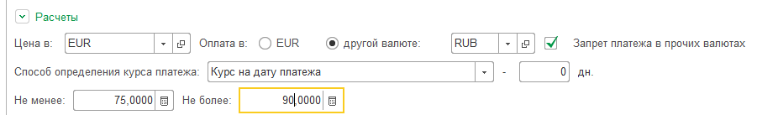
Снижение риска:
Валютная оговорка
В карточке договора реализованы опции, ограничивающие наши риски по обязательствам, номинированным в валюте:
интервальная оговорка
запрет платежей в другой валюте

Slide 9
Хеджирование валютных рисков:
Валютный своп
Валютный своп — это комбинация двух противоположных конверсионных сделок на одинаковую сумму с разными датами валютирования.
ВАЛЮТНАЯ ПАРА
RUB / USD
К оплате: 100 000 RUB
К получению: 1 538 USD
Курс: 65 RUB/USD
К оплате: 1 538 USD
К получению: 103 146 RUB
Курс: 67 RUB/USD
ВИД СДЕЛКИ
КУПИЛ / ПРОДАЛ
ПЕРВЫЙ ПЛАТЕЖ
ОКОНЧАТЕЛЬНЫЙ ПЛАТЕЖ
t
16.05.17
21.10.17
Notes:
Валютный своп используется для покрытия рисков значительного непрогнозируемого изменения курса валюты. Пользователь определяет условия (дата валютирования и дату окончания свопа) совершения конверсионных операций по заранее зафиксированным значениям, по которым стороны пришли к соглашению. В систем реализован чистый своп т.е. когда сделка заключается с одним контрагентом или банком.

Slide 10
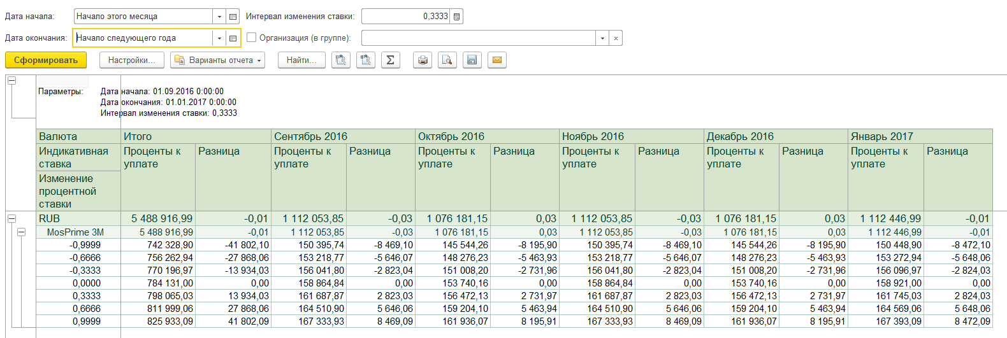
Управление процентными рисками:
Сбор и оценка риска
Процентный риск — риск возникновения финансовых потерь из-за неблагоприятных изменений процентных ставок.
Notes:
Система располагает инструментом по оценке процентного риска в случае значительного изменения процентной ставке (например, при заданных плавающих расчетов процентов по сделке). Пользователь задает интервал изменения процентной ставки, система выдает расчет условий расчета по договору с заданным интервалом изменения процентной ставки.

Slide 11

Кредитный риск
Покупатель может не заплатить
Поставщик может не отправить товар
или поставить товар ненадлежащего качества
У банка могут отозвать лицензию

Slide 12
Критерии выбора поставщика
Положение
о закупках
Критерии выбора
поставщика

Slide 13
Устанавливаем кредитную политику
Аванс 20%
Постоплата 80%
Аванс 50%
Постоплата 50%
Аванс
Высокая
А
П
А
П
Постоплата
Доходность
А
П
А
П
Низкая
Аванс 40%
Постоплата 60%
Аванс 70% или 100%
Постоплата 30% или 0%
Низкий
Высокий
Кого оцениваем?
Покупатели
Поставщики
Банки
Что оцениваем?
Риск
Доходность
Политика
Лимит задолженности
Условия сделок
Контроль
В договорах
В заявках
В платежном календаре
Риск

Slide 14


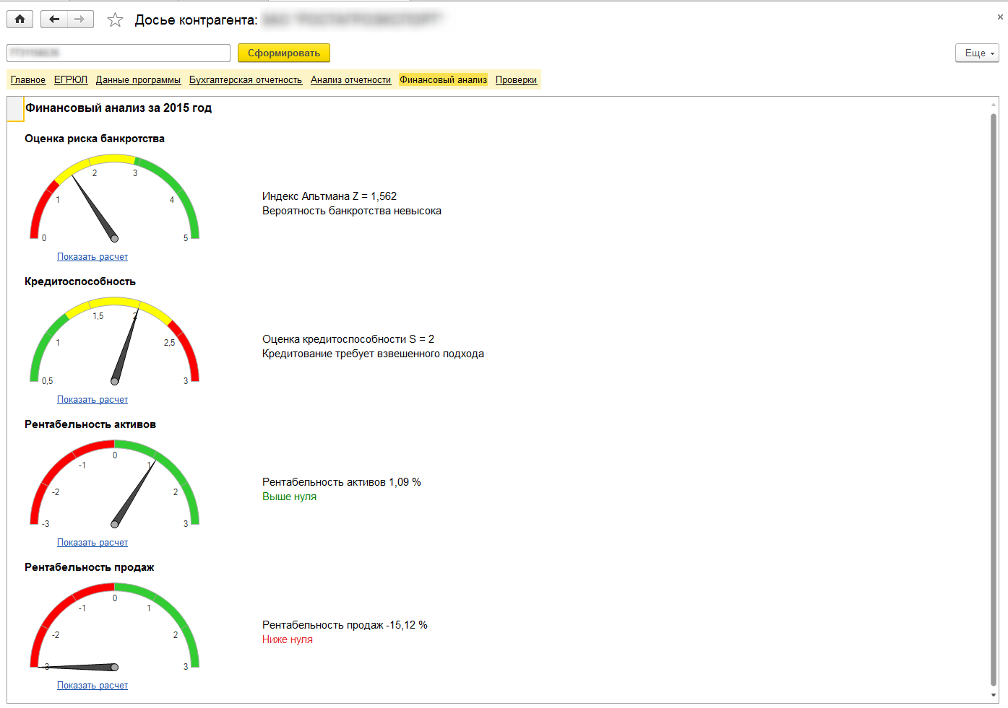
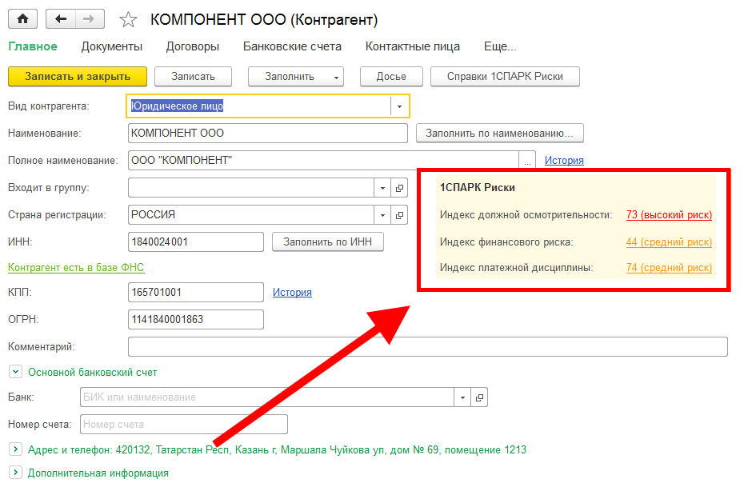
Проверка контрагентов: встроенные сервисы
1С: Контрагент
1СПАРК: Риски

Slide 15
Управление оборотным капиталом

Slide 16

Объекты управления оборотным капиталом
Денежные средства
Запасы
Дебиторская задолженность

Slide 17
Сбор дебиторской задолженности
Ждать
Взыскать
Продать
Notes:
При работе с дебиторской задолженностью организация может придерживаться нескольких стратегий:
Терпеливо ждать погашения задолженности, вести переговоры с клиентом по погашению
Взыскать, в том числе принудительно (судебный иск). Для инициации процедуры необходимо передать информацию в претензионно-исковую службу
Продать задолженность, использовать инструмент «факторинг».

Slide 18
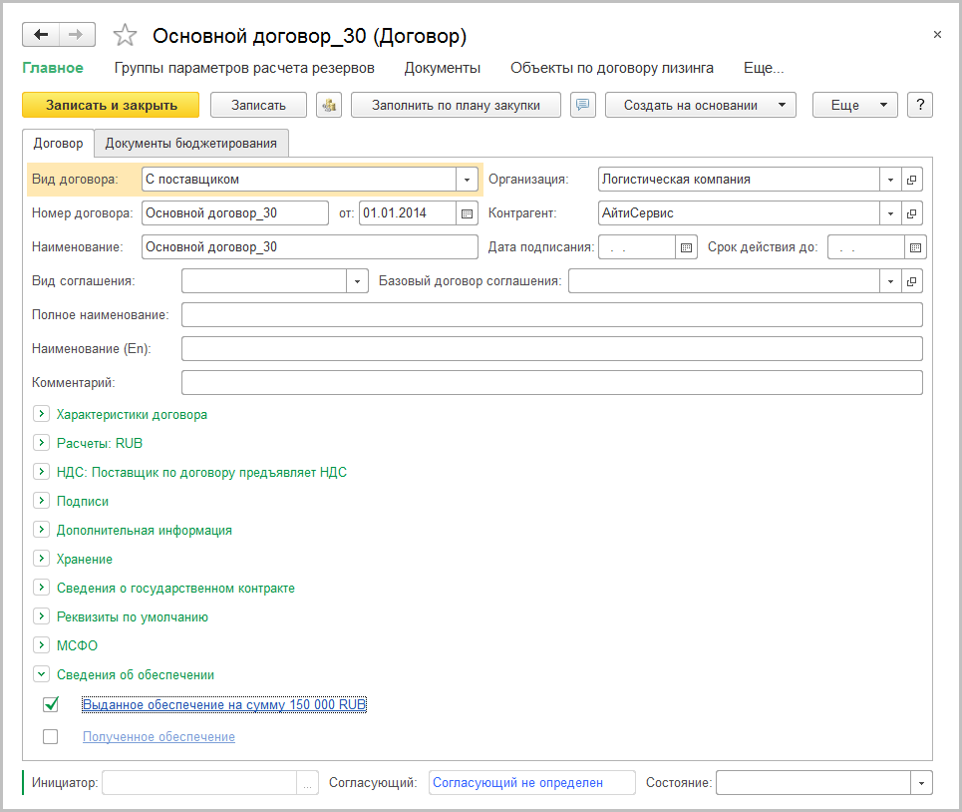
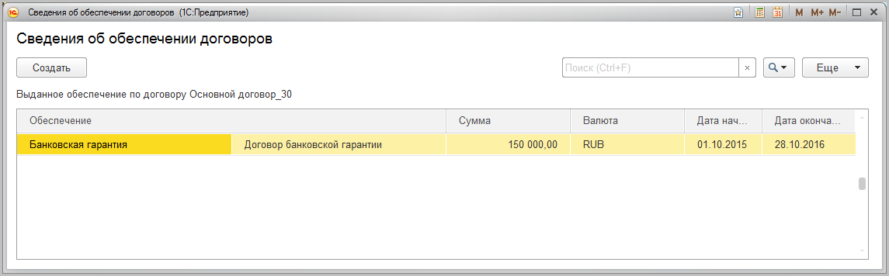
Обеспечение
Notes:
Для обеспечения торговых сделок применяют договора залогов и обеспечения. В качестве обеспечения может выступать банковская гарантия, денежные средства, аккредитивы.
Данные об обеспечении регистрируются в карточке договора на вкладке «Обеспечение и страхование».

Slide 19


Ждать:Напоминания о наступлении срока оплаты
При приближении срока оплаты по договору приходит оповещение ответственному.
Оповещения отображаются на рабочем столе пользователя, а также приходят в почту.
Notes:
По данной стратегии Организация ждет возврата долга. Мы можем предложить использовать напоминания о приближении срока оплаты по договору ответственному менеджеру.

Slide 20
Взыскать: Претензионно-исковая работа
Регистрация
Досудебные
Судебные
Нарушение условий
Поставки / Оплаты
Позиции сторон
Поиск решения
Арбитраж
Претензия
Претензия
Претензия
Закрытие
претензии
Нарушение процедуры
торгов
Прочие нарушения
Документ основание
Прогноз взыскания
Сроки возврата
Финансовая
претензия
Дата следующего
мероприятия
Номер дела
Суд / Судья
Дата слушания
УТОЧНЕННЫЙ ПРОГНОЗ ВОЗВРАТА
ДЕНЕЖНЫХ СРЕДСТВ

Slide 21



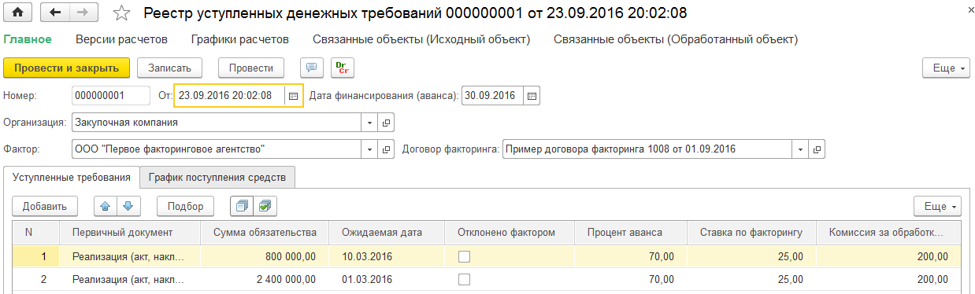
Продать: Факторинг
Реестры
уступленных
требований
Расчеты по
задолженности
на условиях
договора
Аванс до 90%
сразу
Дебитор
Фактор
МЫ
Окончательный расчет
По факту расчетов
с дебитором
Продажа товаров
услуг
Дебитор
Расходная накладная
Отражение факта
Реестр уступленных требований
Расчеты с фактором
Мониторинг и отчеты

Slide 22
Эффект от внедрения 1С:УХ
Снижение волатильности оборотного капитала за счет повышения качества планирования.
Сокращение финансового цикла
Получение более точной оценки эффективности управления оборотным капиталом
Снижение потерь от валютных, процентных, кредитных рисков

Slide 23
УПРАВЛЕНИЕ
ОБОРОТНЫМ КАПИТАЛОМ
И ФИНАНСОВЫМИ РИСКАМИ

